Slide 1

VERİ TABANI TASARIM VE UYGULAMASI
HAYVAN BARINAĞI OTOMASYONU
SELCAN KAZAN

Slide 2
1. Projenin Amacı
Amacımız hayvan barınaklarındaki hayvanların veteriner hekimler tarafından, sağlıklarının korunması, hastalıklarının tedavisi, takibi konularında araştırma ve uygulama yapan bir otomasyon sistemi geliştirmektir.
2. Projenin Kapsamı
Bu projenin kapsamı barınaklardaki hayvanların bakımlarını takip etmek amacıyla hazırlanan windows tabanlı bilgi ortamları tasarlamak ve oluşturmaktır. Barınaklara gelen hayvanların veteriner hekimler tarafından isimleri, cinsleri, yaşları, kiloları, aşıları, muayene tarihleri, tahlil sonuçları ve hayvanları sahiplenen kişilerin bilgilerinin bulunduğu ve elde edilen bütün verilerin düzenli ve planlı bir şekilde kayıtlarının tutulmasıdır.

Slide 3
3. Proje Çalışanları ve Görevleri
Gülzade ODABAŞ: Proje kalite kontrol – veri tabanı sürecinde
Ece Nur DOĞAN: Veri tabanı tasarım sürecinde
Furkan CANER: yazılım geliştirme sürecinde

Slide 4
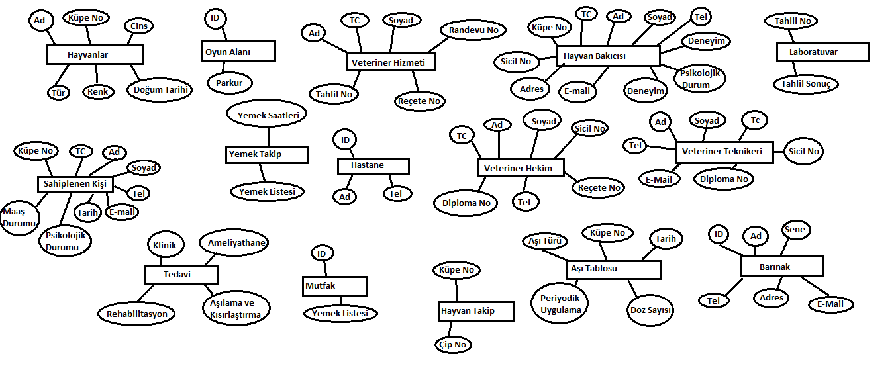
KAVRAMSAL MODEL ( VARLIKLAR VE İLİŞKİLER)

Slide 5
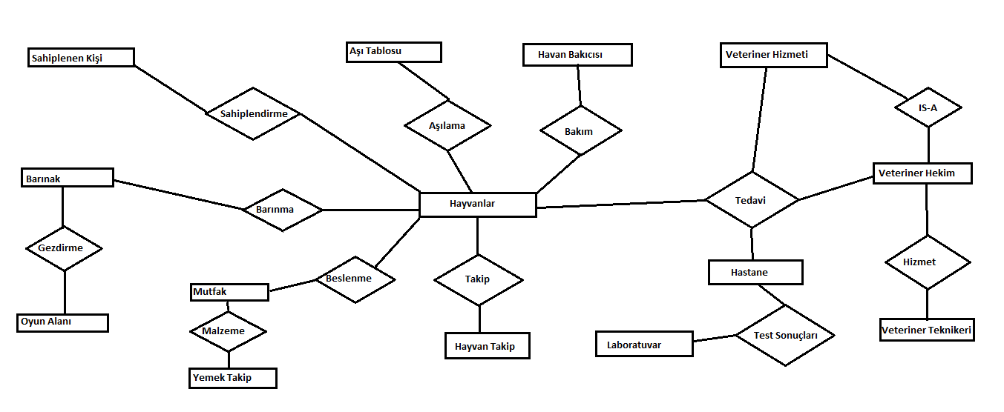
KAVRAMSAL MODEL (VARLIKLAR VE NİTELİKLER)

Slide 6
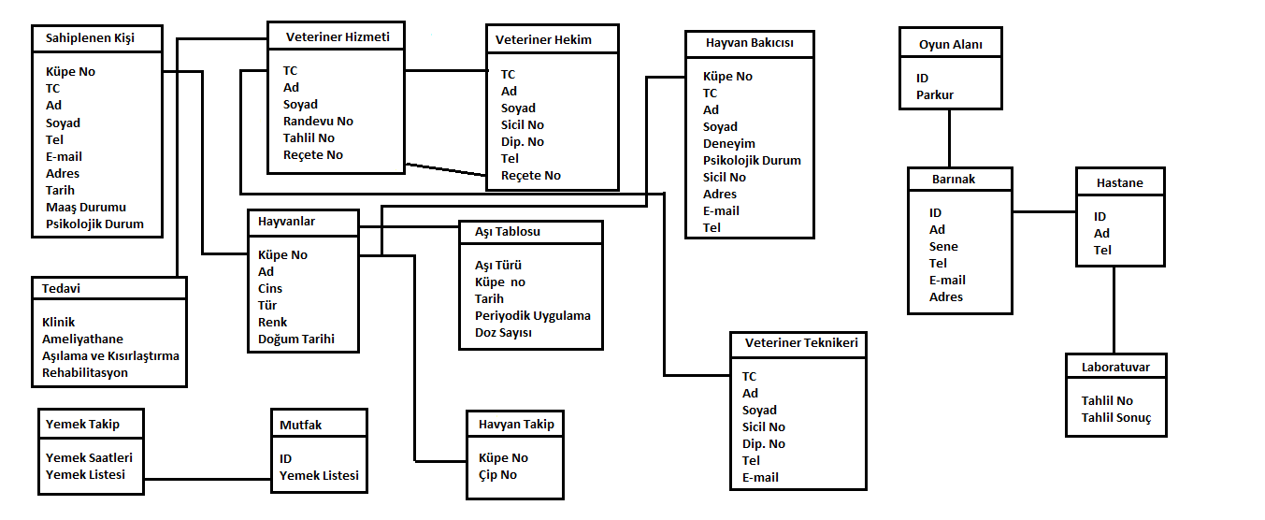
MANTIKSAL MODEL

Slide 7
FİZİKSEL MODEL
CREATE TABLE Veteriner Hekim
(
TC int NOT NULL,
Ad VARCHAR (25) NOT NULL,
Soyad VARCHAR (30) NOT NULL,
SicilNo İNT NOT NULL,
DiplomaNo İNT NOT NULL,
Tel İNT,
ReçeteNo İNT,
PRIMARY KEY (TC),
FOREIGN KEY (SicilNo) REFERENCES Veteriner Teknikeri,
FOREIGN KEY (DiplomaNo) REFERENCES Veteriner Teknikeri,
FOREIGN KEY (ReçeteNo) REFERENCES Veteriner Hizmeti
)

Slide 8
CREATE TABLE Veteriner Hizmeti
(
TC İNT (11) NOT NULL,
Ad VARCHAR (25) NOT NULL,
Soyad VARCHAR (30) NOT NULL,
RandevuNo İNT,
TahlilNo İNT NOT NULL,
ReçeteNo İNT,
PRIMARY KEY (TC),
FOREIGN KEY (ReçeteNo) REFERENCES Veteriner Hekim
)

Slide 9
CREATE TABLE Hayvan Bakıcısı
(
KüpeNo İNT NOT NULL,
TC İNT (11) NOT NULL,
Ad VARCHAR (25) NOT NULL,
Soyad VRCHAR (30) NOT NULL,
Psikolojik Durum VARCHAR (100) NOT NULL,
Deneyim VARCHAR (50) NOT NULL,
SicilNo İNT,
Adres VARCHAR,
Mail VARCHAR,
Tel İNT,
PRIMARY KEY (KüpeNo)
)

Slide 10
CREATE TABLE Veteriner Hekim
(
TC INT (11) NOT NULL,
Ad VARCHAR (25) NOT NULL,
Soyad VARCHAR (30) NOT NULL,
SicilNo INT NOT NULL,
DiplomaNo INT NOT NULL,
Telefon INT,
Mail VARCHAR,
PRIMARY KEY (TC),
FOREIGN KEY (SicilNo) REFERENCES Veteriner Hekim,
FOREIGN KEY (DiplomaNo) REFERENCES Veteriner Hekim
)

Slide 11
CREATE TABLE Hayvanlar
(
Küpe No INT NOT NULL,
Ad VARCHAR NOT NULL,
Cins VARCHAR NOT NULL,
Tür VARCHAR NOT NULL,
Renk VARCHAR NOT NULL,
PRIMARY KEY (Küpe No)
)
ALTER TABLE Hayvanlar
ADD DOGUM_TARİHİ DATE

